Slide 1

Angewandtes Glücksspiel
Eine Blackjack-App für Einsteiger

Slide 2
FOKUS
Persistenz von Spieldaten
Maximales Suchtpotential auf spielerische Art
Simple Bedienung
Minimale Komplexität in Navigation
Buntes Layout

Slide 3
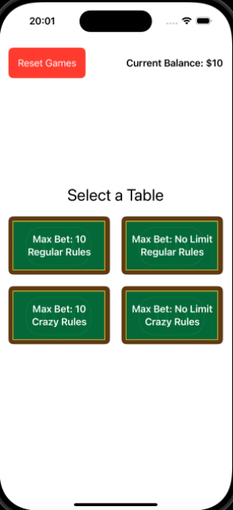
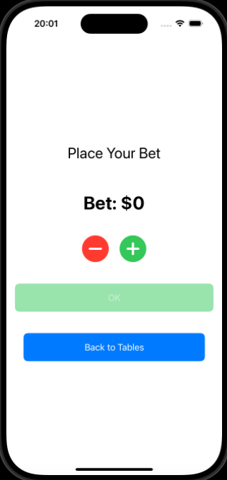
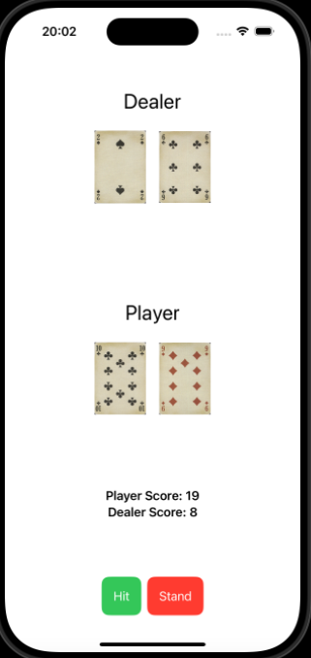
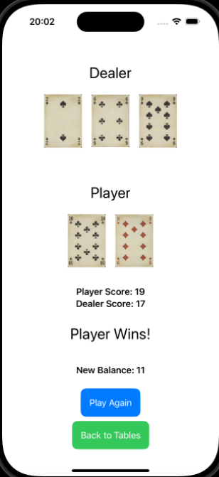

Slide 4
Was kann unser Blackjack?
Kindersicher → Kein Echtgeld / Transaktionen
Starker Fokus auf Kernfunktion
Einzigartiger «Crazy Rules» Modus
Zukunftsträchtige Funktion!

Slide 5
Entwicklungsprozess
Challenge 1: Strukturierung
3 Phasen:
Rohfunktion
Sonderregeln
Design
Challenge 2: Kollaboratives Entwickeln
Arbeit am selben Teil der App
Gute Arbeitsteilung
Wöchentliche Statusmeetings

